Slide 1
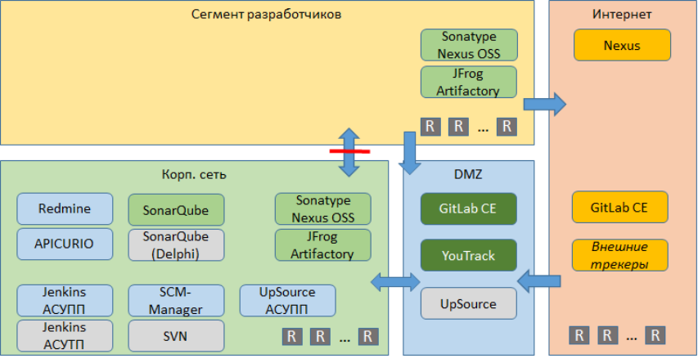
1. Текущая схема развертывания компонент DevOps

Slide 2
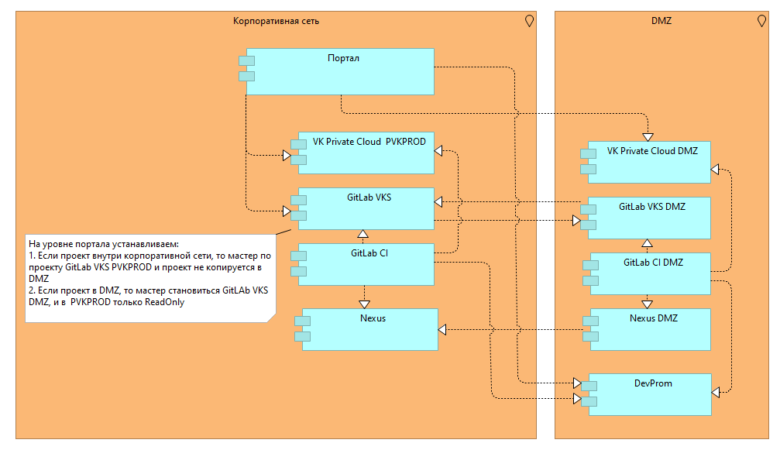
1. Вариант Виталия Меньщикова

Slide 3
1. Вариант Гончар Алексея с двумя сегментами
Сегмент разработчика
DMZ
Интернет
GitLab
Корпоративная сеть
Nexus
Портал
DevProm
Notes:
На мой взгляд может возникнуть необходимость интеграции Портала и DevProm с корпоративными системами и поэтому лучше их не уносить в DMZ

Slide 4
1. Вариант Гончар Алексея с новым сегментом
Сегмент разработчика
Сегмент DevSecOps
DMZ
Интернет
Портал
DevProm
GitLab
Nexus
Корпоративная сеть
Notes:
На перспективу в сегменте DevSecOps можно развернуть и все средства БезРаба

